Slide 1
DA: Other Steps

Slide 2
Utility Steps

Slide 3
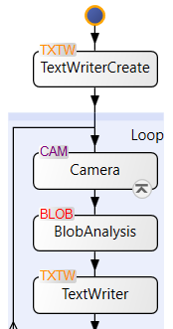
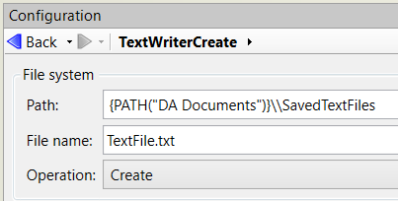
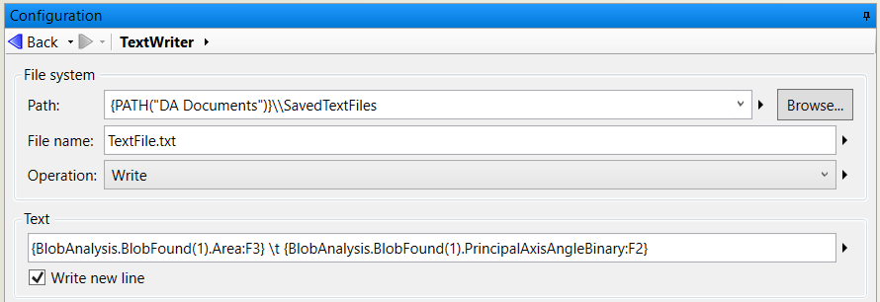
TextWriter

Slide 4
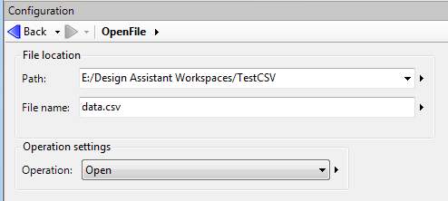
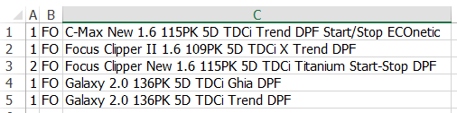
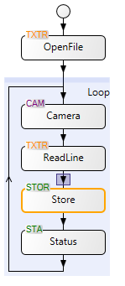
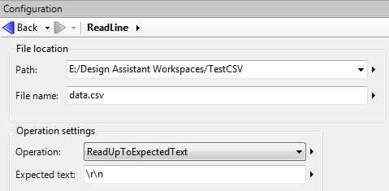
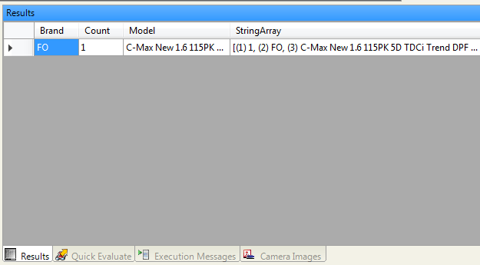
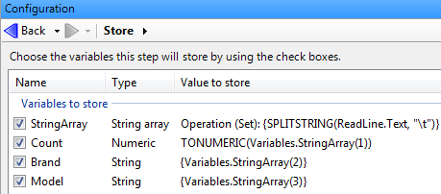
TextReader

Slide 5

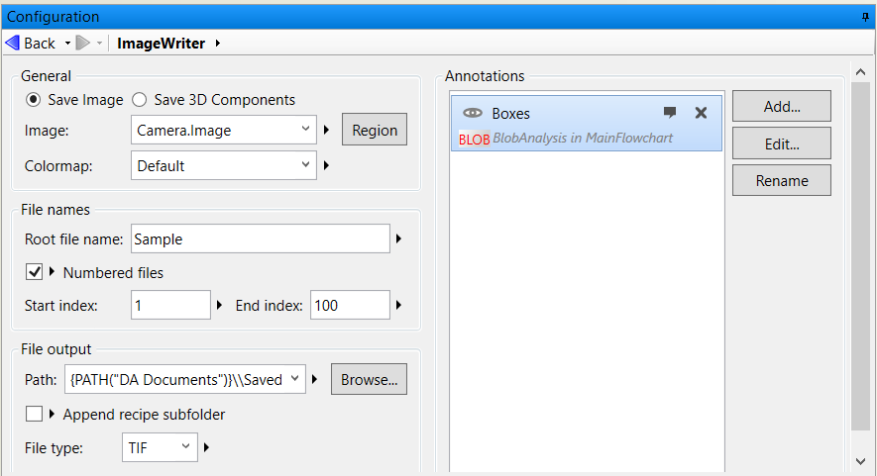
ImageWriter
Sauvegarde d’images

Slide 6



TimeStamp
Résultat de type timestamp
Les steps Camera et Status possèdent déjà un résultat Time

Slide 7


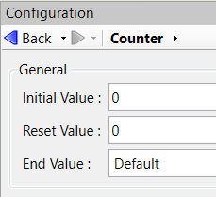
Counter
Incrémente un compteur local (disponible comme résultat) à chaque passage
Les boucles possèdent déjà son compteur
On peut aussi utiliser Status ou une variable

